Slide 1



大学计算机

Slide 2

大学计算机基础
第1章 基于计算机的问题求解
第2章 计算机信息数字化基础
第3章 计算机的工作原理与硬件体系结构
第4章 计算机软件平台
第5章 计算机网络平台
第6章 数据处理与数据库
第7章 关于计算
第8章 算法与程序设计
第9章 实用软件
第10章 计算机科学前沿技术

Slide 3
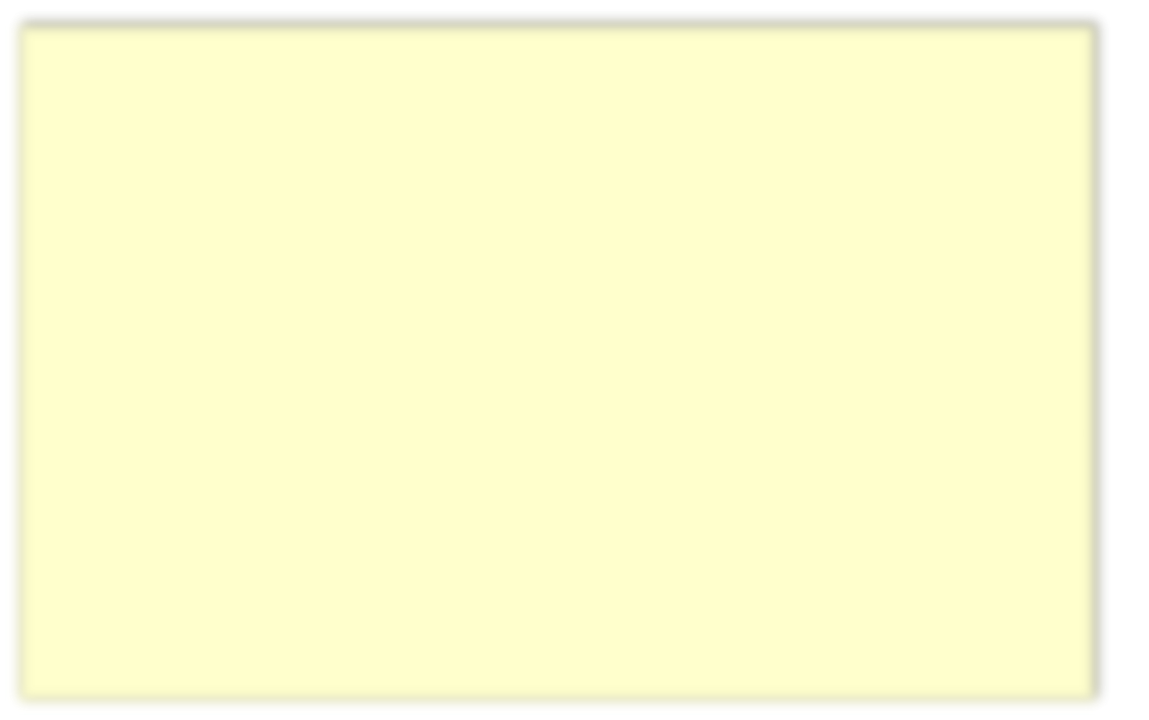
第1章 基于计算机的问题求解
本章要点：
计算机解决问题和人解决问题的异同？
面向计算机的问题描述方法
抽象与建模的概念
计算机求解问题的方式有哪些？
什么是计算机科学？什么是计算机学科？
我们自己的专业中，有哪些课程与
计算机科学与技术知识领域相关？

Slide 4

第1章 基于计算机的问题求解
1.1 问题描述与抽象
1.2 基于计算机的问题求解方法
1.3 计算机科学的知识领域
实验1 图灵机模型与计算机硬件系 统虚拟拆装实验

Slide 5
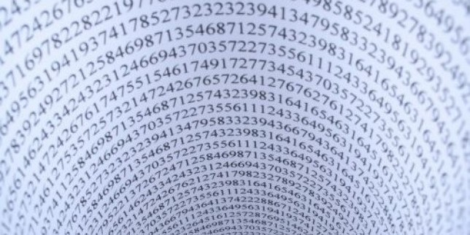

第1章 基于计算机的问题求解
问题导入:因特网梅森素数大搜索（GIMPS）？

Slide 6
1.1 问题描述与抽象
1.1.1 问题描述
梅森素数-大量计算
生命特征分析-海量数据
航天飞机-仿真模拟
社会调查-从网络中获取数据
信息安全-高端技术加密
……
很多问题的解决和处理，不仅是靠计算机技术，而更重要的是靠分析问题、解决问题的能力，以及我们所强调的计算思维的能力

Slide 7
1.1 问题描述与抽象
科学在解决问题中不断发展，科学方法就是解决问题所采取的各种手段和技术途径。
科学研究的三大方法是理论、实验和计算
理论思维（逻辑思维）特征：推理和演绎
代表学科：数学学科（推理）
三大
科学
思维
实验思维（实证思维）特征：观察和总结自然规律
代表学科：物理学科（归纳）
计算思维（构造思维）特征：设计和构造
代表学科：计算机学科（自动求解）

Slide 8
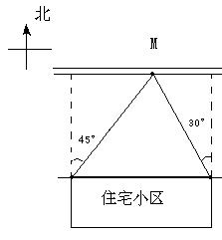
1.1 问题描述与抽象
1.1.2 问题抽象
1. 抽象的概念
抽象就是把事物的特点从具体实例里面抽取出来，形成一套适合所有同类实例的框架。
2. 实际问题的抽象实例
80-X
X
在一个住宅小区的两个楼前面建一个小型花坛，两个楼横向之间的间距为80米，从花坛到两个楼之间铺两条小路，请问小路要铺多长？
A
B
80m

Slide 9

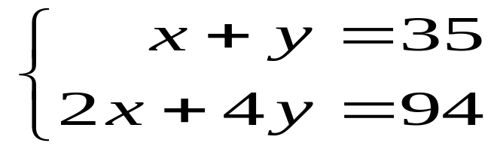
1.1 问题描述与抽象
1.1.3 建模与求解
问题描述——鸡兔同笼
数学模型
抽象过程
鸡 x
兔 y
求解，可得
x=23
y=12

Slide 10
1.1 问题描述与抽象
假设与置换法
假设35只都是鸡，则共有脚2*35=70（只）
比94只脚少了24只
每只兔子比鸡多2只脚，所以共有兔子
24 ÷2=12（只）
分析问题和抽象方法不同，求解的途径就不同

Slide 11
1.1 问题描述与抽象
1.1.4 面向计算机的问题分析
1. 面向计算机的问题抽象
计算机抽象包括：过程抽象 数据抽象
过程抽象是针对对象的行为特征（方法）
数据抽象就是针对对象的属性

Slide 12
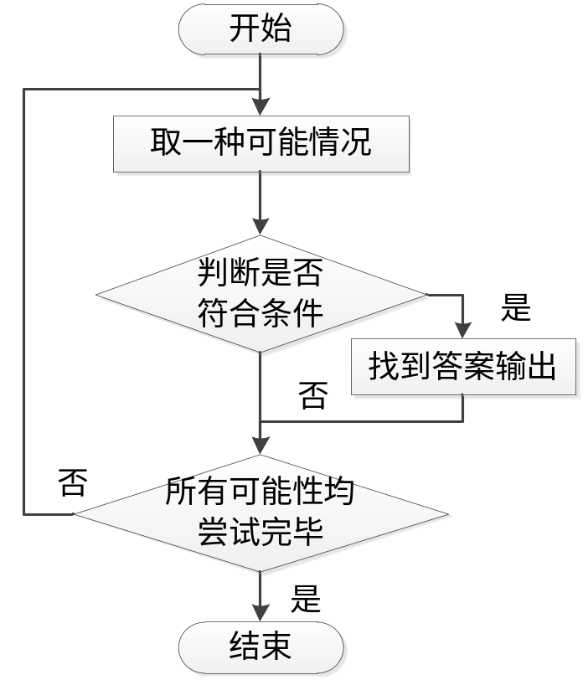
1.1 问题描述与抽象
2. 鸡兔同笼问题的计算机求解
鸡兔数量为整数；
鸡兔总数为35只；
鸡兔总脚数为94只
（1）面向计算机的问题分析
----问题所涉及的参数
----答案要满足的条件
（2）计算机求解过程
？
根据这个流程图，说明用计算机解决该问题与人的思维解决该问题，有哪些相同与不同之处？

Slide 13
1.1 问题描述与抽象
[情景问题1-1]
要对n阶方程组求解，理论上是可以用行列式的方法求解得，需要计算n+1个n阶行列式的值，要做的乘法运算是n!(n-l)(n+1)次。假如n取值为20，你认为计算机可以求解吗？人可以求解吗？
[思考与练习1-1]
请分析图1-2中的“判断是否符合条件”这件事计算机需要做多少次？

Slide 14

第1章 基于计算机的问题求解
1.1 问题描述与抽象
1.2 基于计算机的问题求解方法
1.3 计算机科学的知识领域

Slide 15
  1.2 基于计算机的问题求解方法
1.2.1 基于计算机软件的问题求解
问题描述 | 软件名称 | 问题描述 | 软件名称
文件与信息下载 | 讯雷下载 | 视频制作 | 影视屏王
文档浏览 | HedEx Lite | 压缩软件 | WinRAR
图像浏览 | ACDSee | 计算机安全使用 | 360杀毒
音频浏览 | 酷狗音乐播放器 | 硬盘检测工具 | HD Tune Pro
视频浏览 | 超级解霸 | 数​学​建​模 | Mathematica
图像制作 | 美图秀秀 | 电路设计 | Protel
三维动画制作 | 3DS max | 机械制图 | AutoCAD，Pro/E
表1-1 通用问题与求解问题的相应软件

Slide 16
  1.2 基于计算机的问题求解方法
对一定规范的输入，能够在有限时间内获得所要求的输出
1.2.2 基于计算机程序的问题求解
1. 求解问题的程序方法
通过编程解决问题。程序主要包含两方面信息：
（1）对程序中操作的描述——算法
（2）对程序中数据的描述——数据结构
计算机程序求解的关键问题?
可计算，即能够形式化描述
有限步骤，即能自动化执行

Slide 17
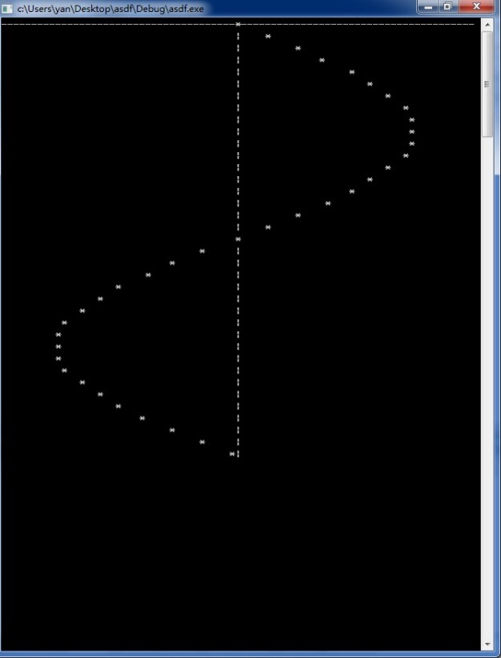
  1.2 基于计算机的问题求解方法
2. 求正弦曲线并打印输出
问题描述：编写程序，对于0到2π一组确定的x值，输出如图所示的sin x函数结果，并以图形的形式打印到计算机屏幕上。
#define PAI 3.14159
#include <math.h>
#include <stdlib.h>
#include <stdio.h>
void main(){ double x;
int y,i,yy;
for(i=1;i<80;i++) /* 打印图形的第一行 */
if(i==40) printf("*"); /* i控制打印的列位置 */
else printf("-");
printf("\n");
for(x=10.0;x<=360.0;x+=10.) /* 从10度到360度 */
{ y = 40+30*sin(x*PAI/180.0); /* 计算对应的列 */
yy = 40>y?40:y; /* 下一行要打印的字符总数 */
for (i=1;i<=yy;i++) /* 控制输出图形中的一行 */
{ if(i==y) printf("*"); /* i控制打印的列位置 */
else if(i==40) printf("|"); /* 打印中心的竖线 */
else printf(" ");
}
printf("\n");
}
getch();
}

Slide 18
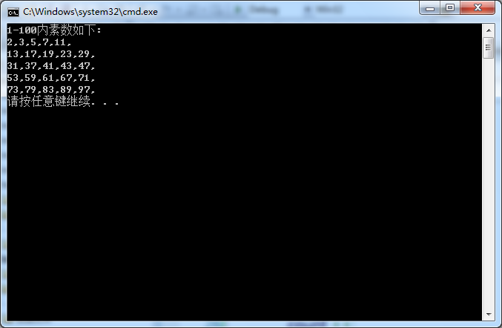
  1.2 基于计算机的问题求解方法
开始
3. 用程序方法求素数
输入n
问题描述：
找出n以内的所有素数
2⇒x
2⇒i
Y
x mod i=0?
N
i+1 ⇒i
N
i*i>x?
Y
输出x
N
X<n?
Y
结束
x+1 ⇒x

Slide 19
  1.2 基于计算机的问题求解方法
1.2.3 基于计算机系统的问题求解
大规模问题、复杂问题的求解需要多种系统平台支持，包括硬件、软件、网络等，是系统工程。
基于系统的工程问题求解过程分为5个必须的步骤：
（1）清晰的陈述问题
（2）描述输入、输出和接口信息
（3）对于多个简单的数据集抽象的解答问题
（4）设计解决方案并将其转换成计算机程序
（5）利用多种方案和数据测试该程序

Slide 20
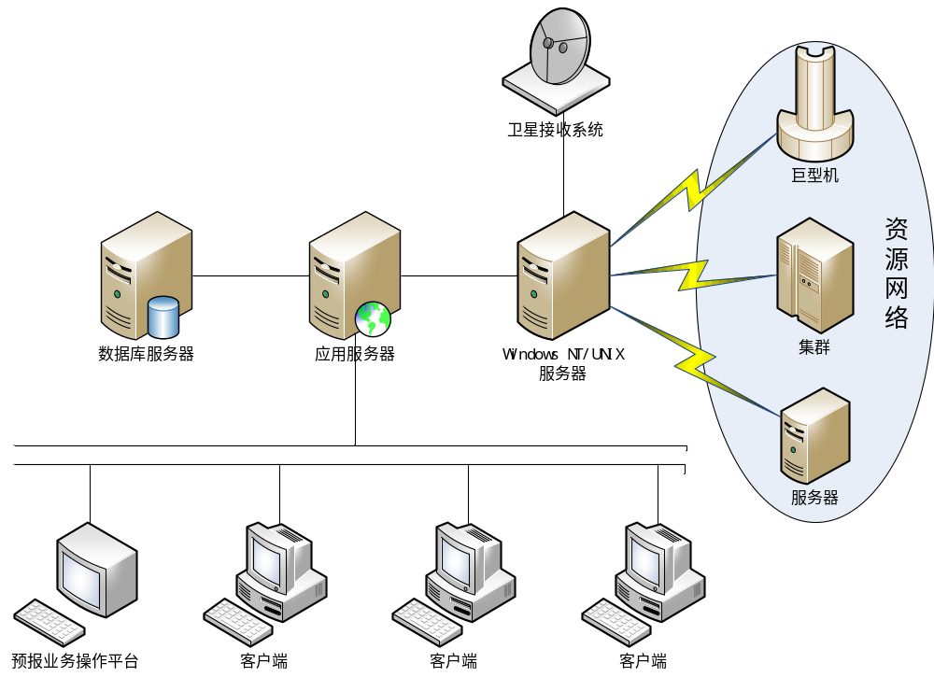
  1.2 基于计算机的问题求解方法
以天气预报系统为例说明基于系统的工程问题求解方法
多平台、多软件、多资源整合的系统

Slide 21
  1.2 基于计算机的问题求解方法
[思考与练习1-2]
请从网上查找你所学专业领域的计算机应用系统实例，了解其用途，把这个系统的组成及各部分的功能作简单描述。并思考这个解决的是该领域的什么问题。

Slide 22

第1章 基于计算机的问题求解
1.1 问题描述与抽象
1.2 基于计算机的问题求解方法
1.3 计算机科学的知识领域

Slide 23
  1.3 计算机科学的知识领域
1. 计算机科学
是研究计算机及其周围各种现象和规律的科学，即研究计算机系统结构、程序系统（即软件）、人工智能以及计算本身的性质和问题的学科。计算机科学是一门包含各种各样与计算和信息处理相关主题的系统学科，从抽象的算法分析、形式化语法等，到更具体的主题，如编程语言、程序设计、软件和硬件等。
2. 计算机学科
计算机学科就是指计算机科学与技术，是研究计算机的设计、制造和利用计算机进行信息获取、表示、存储、处理、控制等的理论、原则、方法和技术的学科。
计算机学科包括科学和技术两个方面，计算机科学侧重于研究现象揭示规律（基础）；计算机技术则侧重于研制计算机和研究使用计算机进行处理的方法和技术手段（应用）。

Slide 24
  1.3 计算机科学的知识领域
计算机学科（计算机科学与技术）分为三大研究方向：
计算机体系结构
  系统结构、并行体系、嵌入式、信息安全机制等
计算机应用
  人工智能、语言学、图形学、数据与知识管理、平台支持、过程工程等
计算机软件与理论
  软件工程与方法、分布对象计算、计算语义学、可计算性和计算复杂性、程序设计语言的设计与实现、各种高效实用的计算模型、一般难解问题的高效实用算法、面向应用的大尺度难解问题的工程实用算法等

Slide 25
  1.3 计算机科学的知识领域
3. 计算机科学与技术专业的知识领域
计算机科学与技术学科的知识领域 (IEEE/ACM-CCCS)
01. 离散结构 (Discrete Structures-DS)
02. 程序设计基础 (Programming Fundamentals-PF)
03. 算法和复杂性 (Algorithms & Complexity-AL)
04. 程序设计语言 (Programming Languages-PL)
05. 计算机结构与组织 (Architecture & Organization-AR)
06. 操作系统 (Operating Systems-OS)
07. 人-机交互 (Human-Computer Interaction-HC)
08. 图形学与可视计算 (Graphics & Visual Computing-GR)
09. 智能系统 (Intelligent Systems-IS)
10. 信息管理 (Information Management-IM)
11. 以网络为中心的计算 (Net-Centric Computing-NC)
12. 软件工程 (Software Engineering-SE)
13. 数值计算科学 (Computational Science-CN)
14. 社会道德和职业问题 (Social & Professional Issues-SP)

Slide 26
  1.3 计算机科学的知识领域
[思考与练习1-3]
查阅你本科课程设置，了解与计算机科学与技术知识领域相关的课程有哪些？

Slide 27
小结
本章主要介绍了问题的抽象、建模与求解，重点讨论了计算机处理问题的方式和人的思维方式的主要区别；同时介绍了对于不同的问题，基于计算机的求解方式的不同，以此来强调计算机科学以及计算思维在本课程中的作用。

Slide 28
作业
大作业1：
发邮件。要求：
1、标题：大作业一_学号_姓名
2、正文：介绍自己和自己的家乡（文字内容不得少于500字，文中至少插入3张图片）
3、附件：一首你最喜欢的歌曲（mp3格式）
截止时间：2015年10月28日23:59

Slide 29
作业
自学：
Windows 基本操作（文件管理、磁盘管理等）
自主实验：
实验1 虚拟拆装部分

